Slide 1
Cloud Computing & AWS

Slide 2
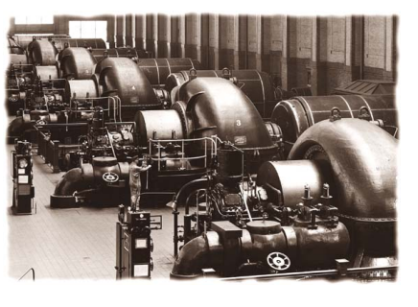
Cloud Computing이란?
18세기 산업 혁명 시절에는…
공장마다 제품 생산에 필요한
안정적인 전기를 공급하기 위해 전기 발전 설비를 직접 만들어 운영했다.

Slide 3
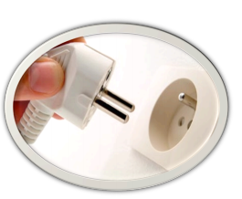
Cloud Computing이란?
하지만 20세기 현대에는…
누가 어떻게 만드는지 고려 없이
플러그를 꼽기만 하면 언제
어디서나 쓴 만큼만 요금을 내고
사용한다.

Slide 4
Cloud Computing
“ 인터넷을 통해 IT 리소스와 애플리케이션을 원할 때 언제든지 사용한 만큼만 요금을 내는 서비스“
몇 번의 클릭과 간단한 명령 만으로 IT 자원을 언제 어디서나 바로 사용할 수 있다.
(CPU, 메모리, 네트워크, 데이터베이스)

Slide 5
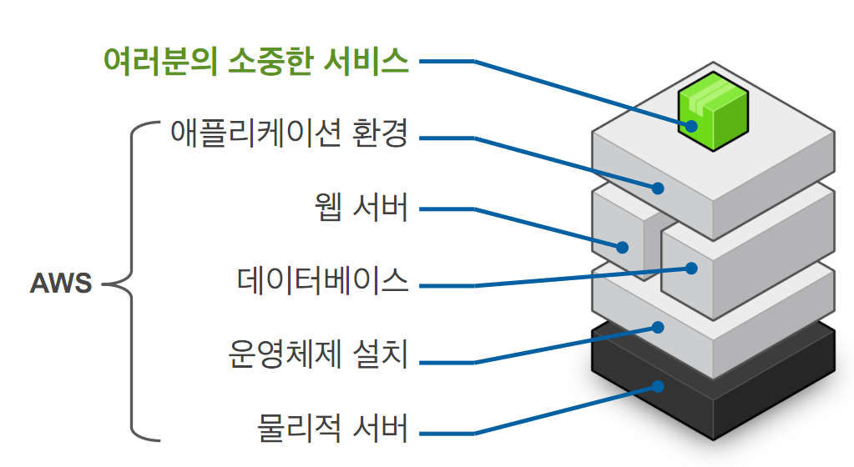
| 장점
데이터 센터와 서버에 대규모의 투자를 하는 대신 컴퓨팅 리소스를 사용할 때만, 그리고 사용한 만큼의 리소스에 대해서만 비용을 지불
필요한 인프라 용량을 추정할 필요가 없다. 필요한 만큼의 리소스에 액세스하고 필요에 따라 몇 분 만에 확장 또는
축소할 수 있다.
새 IT 리소스를 클릭 한 번으로 사용
데이터 센터 운영 및 유지 관리에 비용
투자 불필요

Slide 6
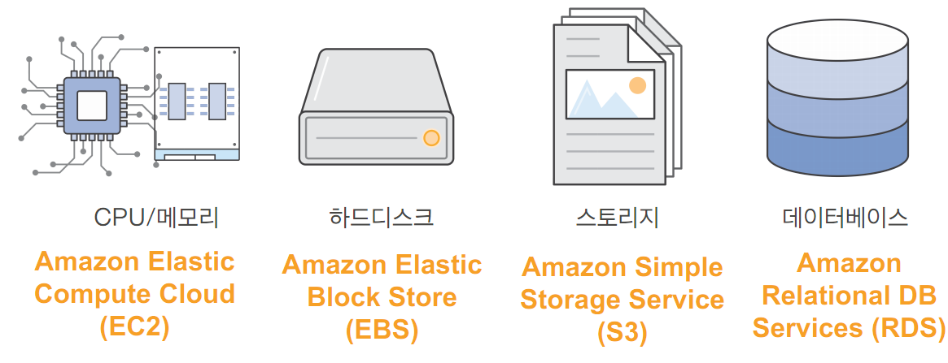
Amazon Web Service
온라인 서점으로 유명한 아마존에서 만든 웹 서비스 인프라로 웹 서비스를
운영하는데 필요한 기술들을 포괄적으로 제공하는 서비스
물리적 장치를 가상 서비스로 제공
Notes:
EBS는 하나의 virtual machine에 mount하여 사용하기 때문에 파일을 읽고 쓰는 속도가 빠르지만 가격이 S3보다 비싸다. EBS의 단점은 반드시 하나의 instance에서만 접근할 수 있다는 점이다. 하나의 EBS에 담겨있는 데이터에 동시에 접근하는 것이 불가능하다. 여러사람이 하나의 file에 동시에 접근해야 하는 Dropbox와 같은 경우 S3를 기반으로 만들어진 것.
EBS는 'on-demand', 'elasticity'와 같은 cloud의 속성을 따르지 않는 것
S3는 사용한 만큼만 비용을 지불하고 무한대로 확장이 가능하며 여러 application이 동시에 접근할 수 있다는 장점. 파일서버의 역할

Slide 7
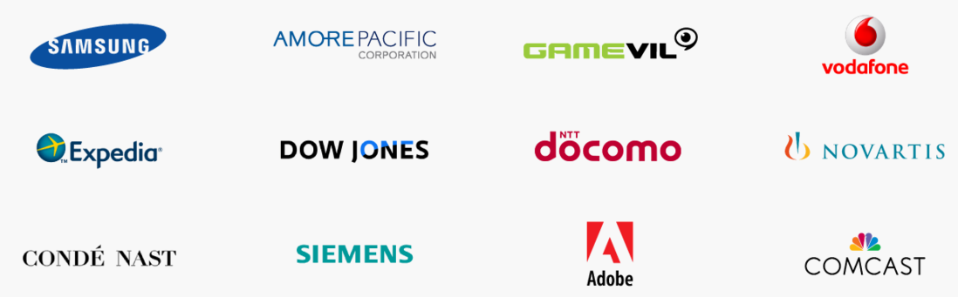
| 기업 사례
Notes:
삼성: 프린팅솔루션사업부-모바일 프린팅 기술(NFC)을 지속적으로 개발, 발전시킴
전세계에 안정적인 Printing App Center을 제공하기 위해 사용.
Printing app Center는 전세계 어디서든 접근이 가능하고 실시간으로 app을 배포, 다운로드 할 수 있는 삼성전자 프린팅솔루션 사업부만의 솔루션으로 태어나게 되었다.
Adobe: AWS를 사용해서 여러 개의 TERA 단위의 환경을 고객에게 제공해주고 있다. 이렇게 시스템을 발전시켜서 인프라보다는 자신들의 소프트웨어를 발전시키는데에 더 노력하고 있다.

Slide 8
| Free Tier
AWS는 처음 가입 후 12개월 동안 주요 서비스에 대한 무료 서비스 제공
주요 서비스에 대해 기본적인 테스트와 블로그 같은 작은 서비스 운영이 가능하다
- EC2 서버: 월 750시간 t2.micro 운영 가능(window, linux 각각)
- S3 스토리지: 5GB (다운로드 2만회, 업로드 2천회)

Slide 9
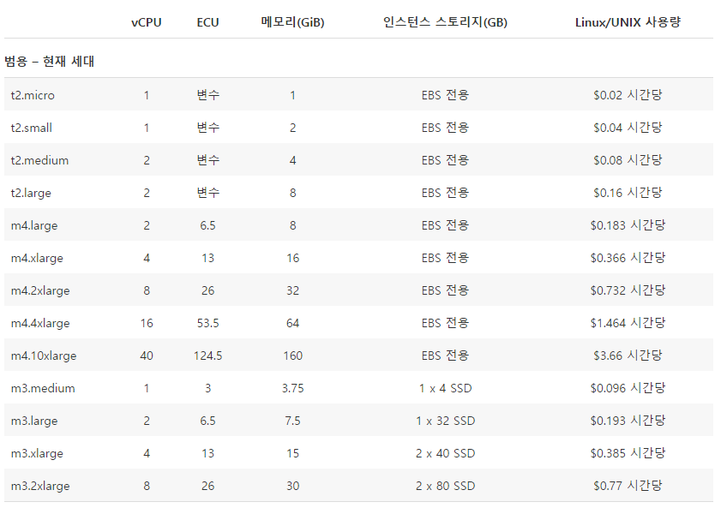
| Amazon EC2 요금

Slide 10
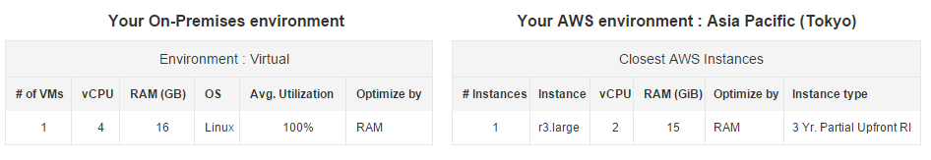
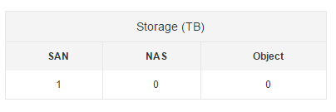
| AWS Total Cost of Ownership (TCO) Calculator
https://awstcocalculator.com/

Slide 11
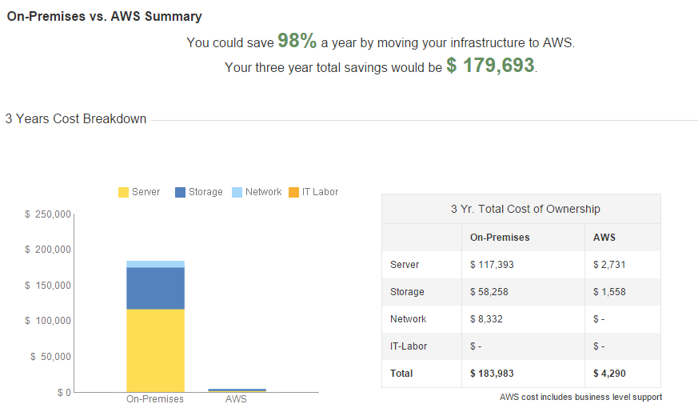
| AWS Total Cost of Ownership (TCO) Calculator

Slide 12
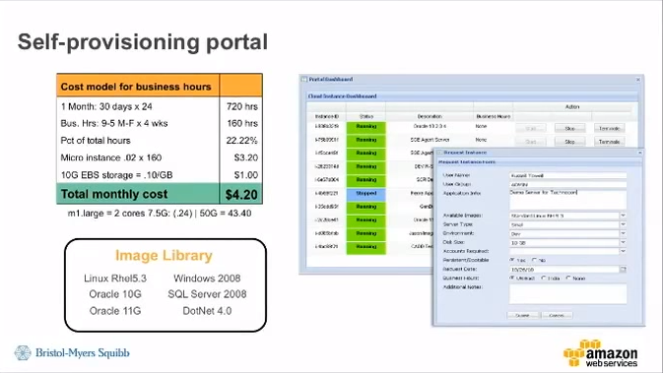
| 기업 사례 - Bristol-Myers Squibb
https://aws.amazon.com/ko/economics/learn-more/
Keep Costs Down
Mon-Fri, 9AM - 5PM, Turn off the server on weekends.
Notes:
질병 치료를 위한 약 개발

Slide 13
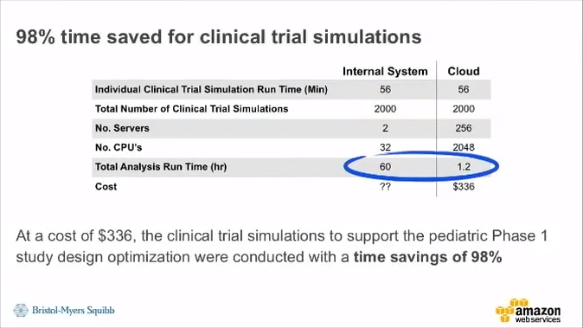
| 기업 사례 - Bristol-Myers Squibb
Fast Computing Times
Fast Computing Time

Slide 14
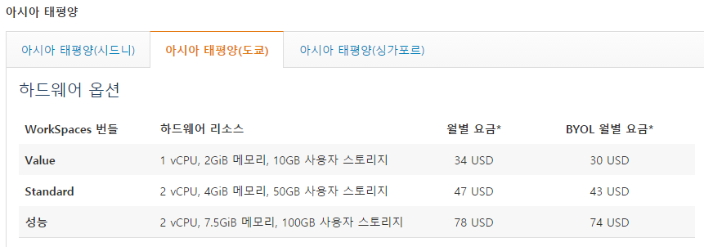
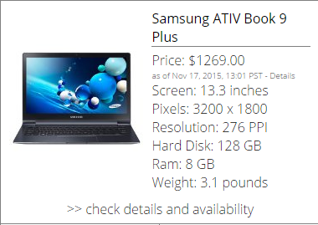
$78 * 12 = $936

